Slide 1
Досуг, посвященный Дню Защитника Отечества «Колесо истории» в старшей группе. Провели: Рахимзянова Н.Б. васюкова О.В. Москва 2020 год
ГБОУ Школа «Покровский квартал» д/о №3

Slide 4
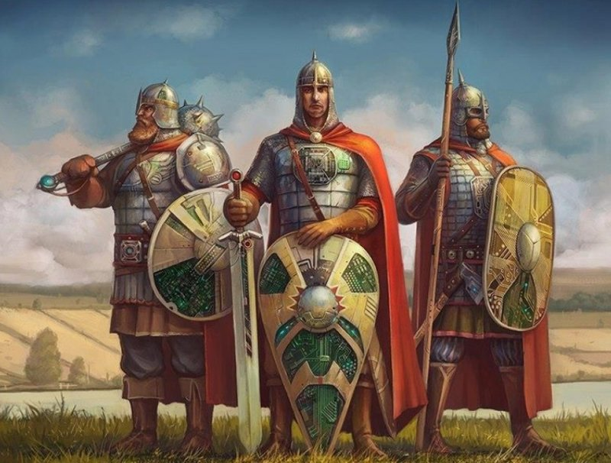

Slide 5
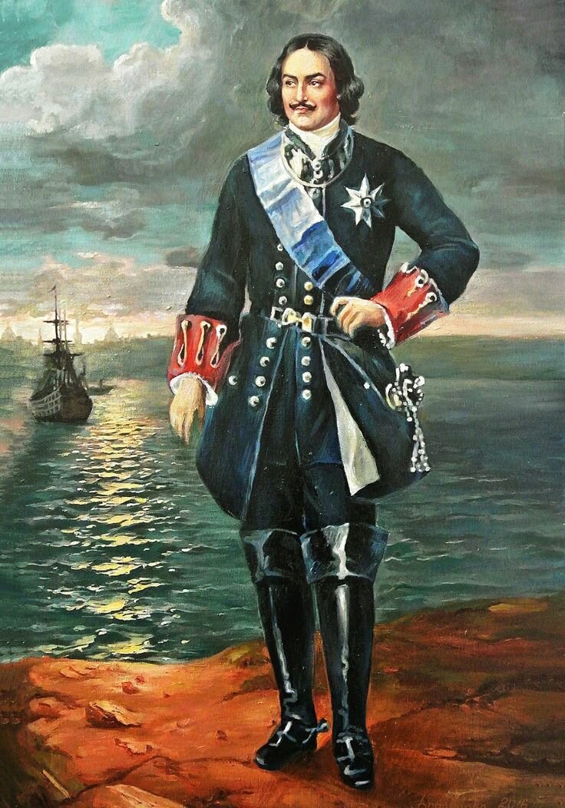

Slide 6
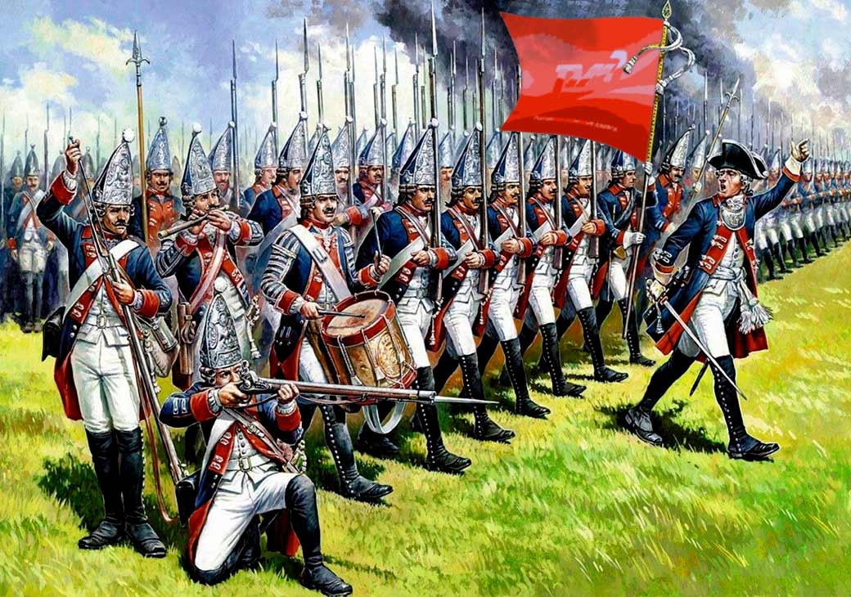

Slide 7
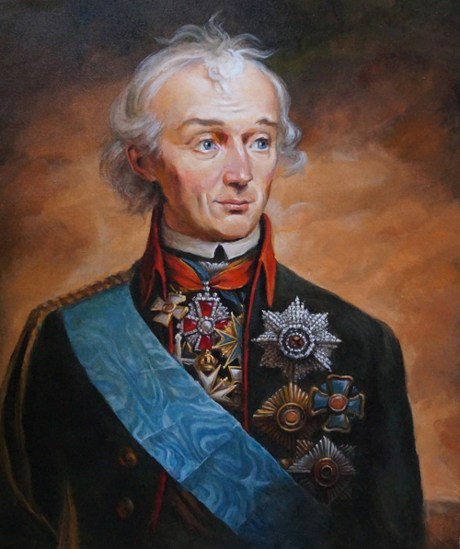

Slide 8
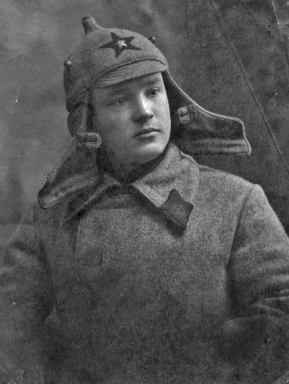

Slide 9
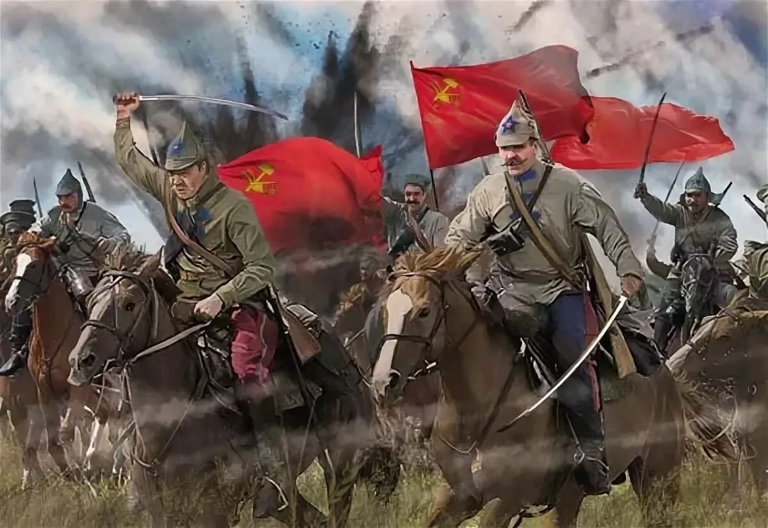

Slide 10
